Slide 1
Projet XX (20XX – 20YY)
LOGO PROJET
Titre du projet
Contexte
Blablabal efjhzef
Ljfh efùojzg Moizehf ùijef jeùf zjiozefùpzoe ùzejfkù
Fzsefozijpog pzoef*zoe *poejf
Financement : XXX k€
AAP YYYYY
Financeur 1
Financeur 2
Partenaires du projet
Partenaires 1
Partenaires 2
Partenaires 3
Illustration
LOGO Financeur 1
LOGO Financeur 3
Financeur 3
Financeur 4
LOGO Financeur 2
LOGO Financeur 4
Partenaire 4
Partenaire 5
1
LOGO Partenaire1
LOGO Partenaire2
LOGO Partenaire3
Notes:
Millot
1

Slide 2
Projet XX (20XX – 20YY)
LOGO PROJET
Objectifs
Objectif 1
Objectif 2
Objectif 3
Méthodologie
fùiojù
Illustration
Organisation des tâches
Sous forme de tableau ou de schéma
2
LOGO Partenaire1
LOGO Partenaire2
LOGO Partenaire3
Notes:
Millot
2

Slide 3
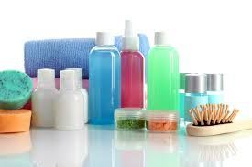
Projet Cosmet’eau (2014 – 2018)
Changements de pratiques dans les produits cosmétiques, des lanceurs d’alerte aux impacts sur le milieu récepteur
Contexte
Les produits cosmétiques : un prétexte pour étudier les risques associés aux micropolluants
Environnementaux : qualité eaux urbaines et impacts écotoxicologiques
Sanitaires : alerte scientifique, réponses des industriels et perception des consommateurs
Réflexion autour d’une prévention à la source des impacts des micropolluants sur les milieux (et sur la santé)
Financement : 350 k€
AAP « Innovation et changements de pratiques – Lutte contre les micropolluants des eaux urbaines »
Ministère de la Transition Écologique et Solidaire
Agence de l’eau Seine-Normandie
Agence Française pour la Biodiversité
Partenaires du projet
Leesu
Arceau
SIAAP
Tronico-VigiCell
Ville de Paris
3
Notes:
Millot
3

Slide 4
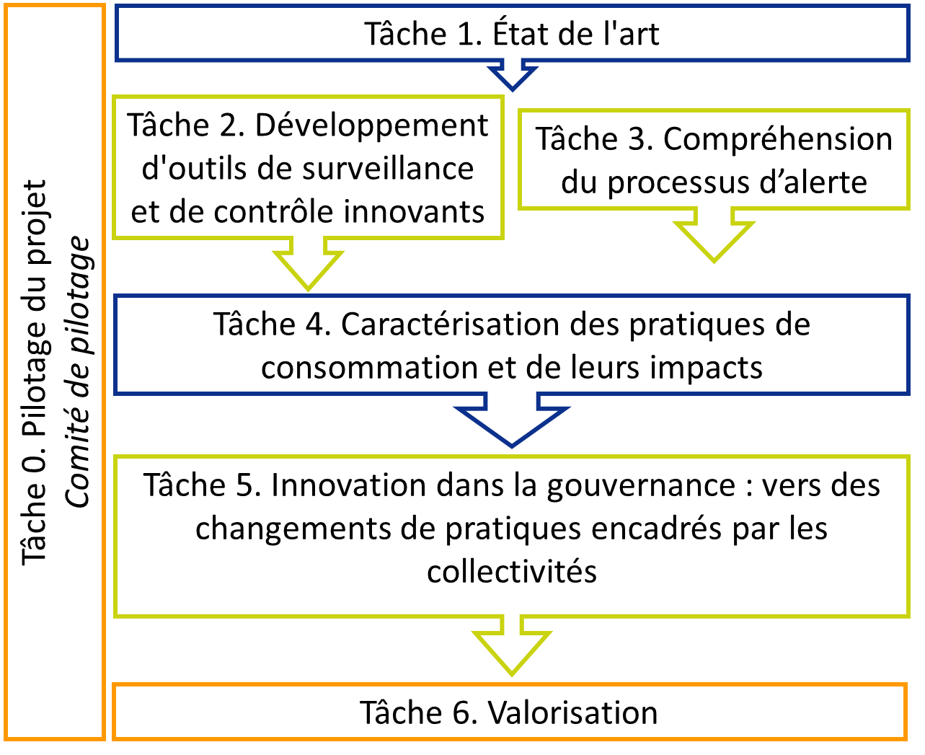
Projet Cosmet’eau (2014 – 2018)
Objectifs
Comprendre les processus de lancement d’alerte, de sensibilisation des consommateurs et des pouvoirs publics
Évaluer la contamination des eaux usées et du milieu récepteur et son évolution suite aux changements de pratiques
Proposer des innovations dans la gouvernance : vers des changements de pratiques encadrés par les collectivités
Méthodologie
Approche multidisciplinaire des stratégies d’acteurs susceptibles d’agir sur les micropolluants en particulier dans l’anticipation du risque (santé et environnement)
Géographie, sciences sociales, sciences politiques, chimie, écotoxicologie
6 tâches
4
Notes:
Millot
4

